Slide 1
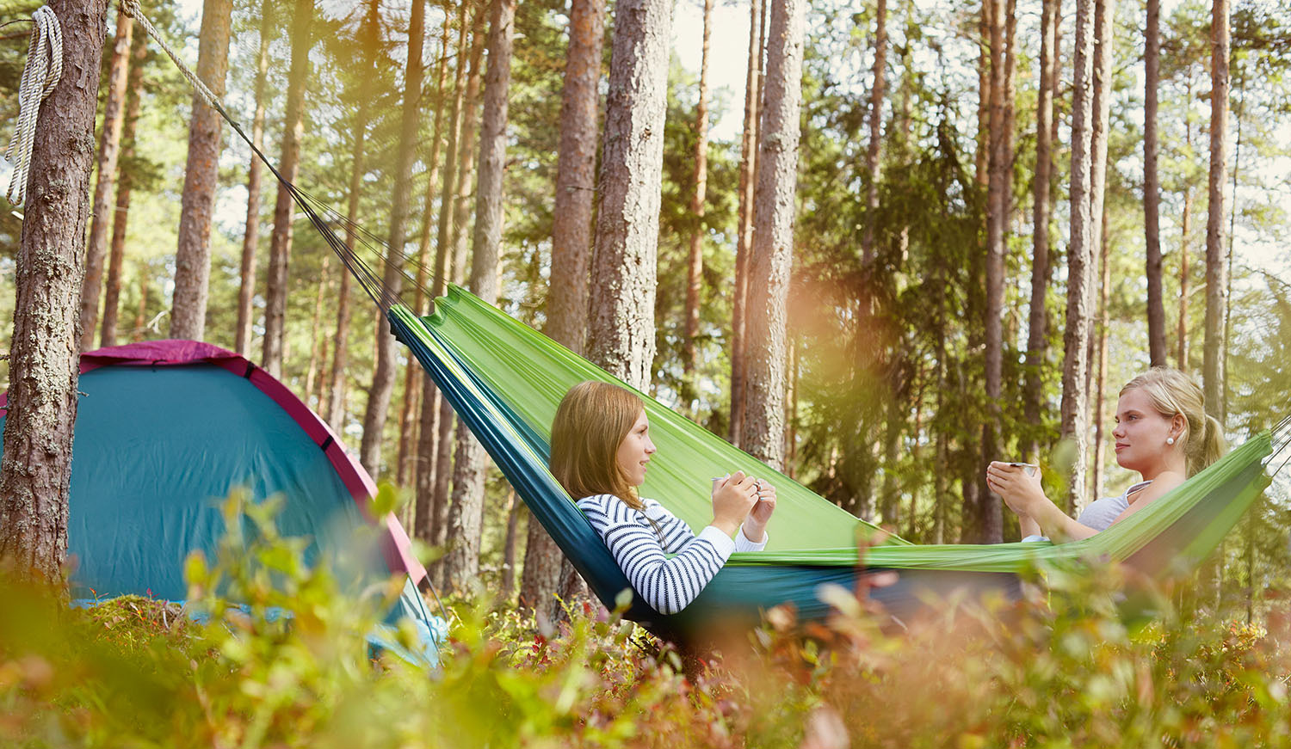
9. Kestävä kehitys terveyden tukena s. 126–137

Slide 2
Tavoitteet
osata määritellä käsite kestävä kehitys
osata eritellä kestävän kehityksen eri ulottuvuudet
ymmärtää kestävän kehityksen yhteys terveyteen
tietää, miten jokainen ihminen voi edistää kestävää kehitystä
Notes:
Työskentelyidea: Opiskelija voi esimerkiksi tuntityöskentelyssä tai läksynä täydentää näihin tavoitteisiin keskeiset sisällöt.

Slide 3
Keskustelkaa yhdessä
YK:n yleiskokouksessa hyväksytyt kestävän kehityksen tavoitteet vuoteen 2030 mennessä sisältävät yhteensä 17 päätavoitetta.
Mitkä niistä ovat mielestäsi Suomessa jo nyt hyvällä tasolla?
Missä on eniten kehitettävää?
Tehkää oppikirjan tehtävä 3 (s. 137). Keskustelkaa vastauksistanne.
Notes:
Työskentelyidea: Tällä tehtävällä voi virittyä ja motivoitua oppitunnin teemaan. Samalla työstetään oppikirjassa olevaa tehtävää.
Kuva 17 päätavoitteesta on kirjan sivulla 127 ja seuraavalla dialla.

Slide 5
Kestävä kehitys
rakentaa kestävää tulevaisuutta
tavoittelee yhtäläisiä edellytyksiä elämälle ja terveydelle niin nykyisin kuin myös tulevaisuudessa
eritellään:
ekologiseen
sosiaaliseen
kulttuuriseen
taloudelliseen ulottuvuuteen
Notes:
Työskentelyidea: Diaa voi käyttää keskustelevan opetuspuheen tukena.

Slide 6
Ekologinen kestävä kehitys
tavoitteena biologisen monimuotoisuuden ja ekosysteemien toimivuuden säilyttäminen
keinoja ympäristöystävällisyyteen pyrkimiseksi mm. kansalliset toimet, kansainvälinen yhteistyö, yksilöiden kulutuskäyttäytyminen
yhteys terveyteen sekä suora että epäsuora
Tutkikaa oppikirjan avulla, millaisia konkreettisia keinoja ekologisen kestävän kehityksen edistämiseksi on tehtävissä.
Mitä niistä sinä toteutat?
Mitä voisit huomioida enemmän?
Notes:
Työskentelyidea: Diaa voi käyttää keskustelevan opetuspuheen tukena. Samalla työstetään oppikirjan tekstiä, jolloin se tulee jo oppitunnin aikana kertaalleen tutuksi. Lisäksi vahvistetaan terveysosaamisen itsetuntemusta ja eettistä vastuullisuutta.

Slide 7
Sosiaalinen kestävä kehitys
tavoitteena hyvinvoinnin edellytysten siirtyminen sukupolvelta toiselle
pyritään vähentämään eriarvoisuutta
turvataan ihmisten perusoikeuksien ja turvallisuuden toteutuminen
hyvinvoinnin jakautuminen tasaisesti
terveyserojen kaventuminen
keinoina mm. yhteiskuntapolitiikka, koulutus, terveydenhuolto, vaikutusmahdollisuudet, kehitysyhteistyö
terveyden kannalta olennaisin kestävän kehityksen ulottuvuus
Notes:
Työskentelyidea: Diaa voi käyttää keskustelevan opetuspuheen tukena.

Slide 8
Kulttuurinen kestävä kehitys
tavoitteena kulttuuriperinnön, esimerkiksi kielten, perinteiden ja tapojen, vaaliminen ja välittäminen tuleville myös sukupolville.
huomio kulttuurien moninaisuuteen
oman kulttuuri-identiteetin vahvistuminen
edellyttää kunnioittavaa asennetta
vahvistaa eritysesti psyykkistä ja sosiaalista terveyttä
Millaisia perinteitä ja tapoja sinun lähipiirissäsi vaalitaan? Vaihtakaa ajatuksia yhdessä.
Notes:
Työskentelyidea: Diaa voi käyttää keskustelevan opetuspuheen tukena. Samalla vahvistetaan terveysosaamisen itsetuntemusta.

Slide 9
Taloudellinen kestävä kehitys
tavoitteena talouskasvu, joka ei perustu pitkällä aikavälillä velkaantumiseen tai varantojen hävittämiseen, lisäksi myös luonnon kantokyky otetaan huomioon.
talous kestävän kehityksen perusta
keinoina talouspolitiikka ja väestön kansanterveys
yhteys terveyteen moninainen, liittyy mm. työllisyyteen, terveydenhuoltoon ja koulutusmahdollisuuksiin
Millaisia taloudellista kestävää kehitystä tukevia poliittisia päätöksiä Suomessa on tehty viime aikoina? Keskustelkaa yhdessä. Voitte myös tutkia uutisia.
Notes:
Työskentelyidea: Diaa voi käyttää keskustelevan opetuspuheen tukena. Samalla tiedon hakuun ja kriittiseen ajatteluun ohjaava tehtävä työskentelyn rytmittämiseksi

Slide 10
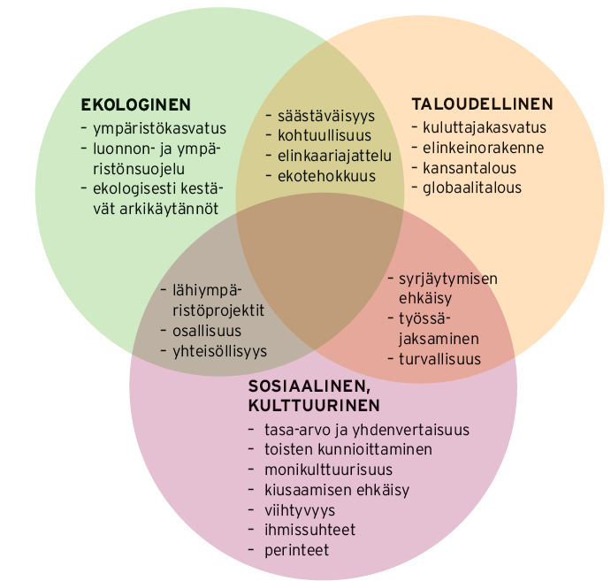
Kestävän kehityksen ulottuvuudet
Kestävän kehityksen ulottuvuudet ovat tiiviisti yhteydessä toisiinsa. Yhden tavoitteen saavuttaminen muiden kustannuksella ei ole kestävää kehitystä.
Valitse yksi ulottuvuus ja pohdi, miten se voi tukea yksilön terveyttä.
Notes:
Työskentelyidea: Soveltava tehtävä, joka harjoittaa tiedonkäsittelyn eri tasoja. Kuvio aukeaa vaihtoehtoisesti digikirjan kautta isona, kun sitä napauttaa. Yhdessä toimien tehtävä tukee myös ryhmän sosiaalista toimintaa.

Slide 11
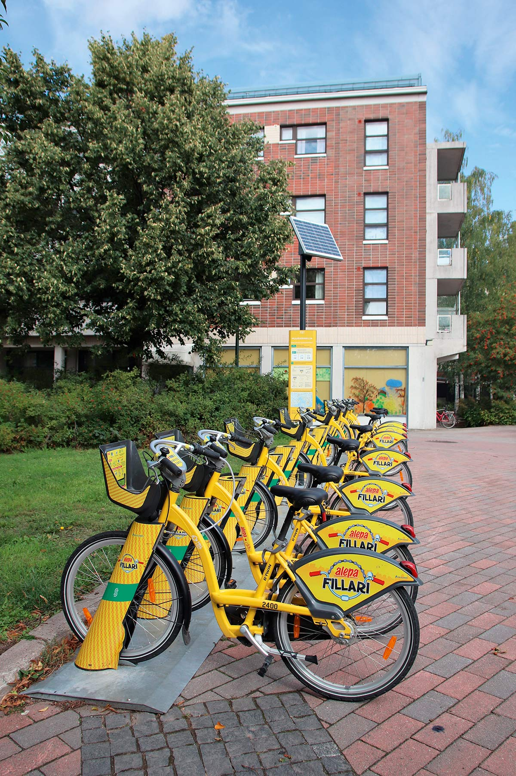
Keskustelutehtävä
Joissakin kaupungeissa kaupunkipyöräpalvelulla pyritään lisäämään pyöräilyn osuutta kaupunki­liikenteessä.
Millä eri tavoilla palvelu vaikuttaa kestävään kehitykseen ja terveyteen?
Lue tai kuuntele oppikirjan teksti Jokainen pystyy edistämään kestävää kehitystä.
Poimi tekstistä käytännön keinoja ja toimia.
Mitä muita keinoja keksitte yhdessä?
Notes:
Työskentelyidea: Tekstin työstöharjoitus, tavoitteena poimia tekstistä keskeisiä asioita. Työskentely tukee myös yhdessä toimimista. Samalla työstetään oppikirjan tekstiä, jolloin se tulee jo oppitunnin aikana kertaalleen tutuksi. Oppikirjan kuvatekstiin liittyvä kuva kaupunkipyöristä aukeaa digikirjan kautta sitä näpäyttämällä.

Slide 12
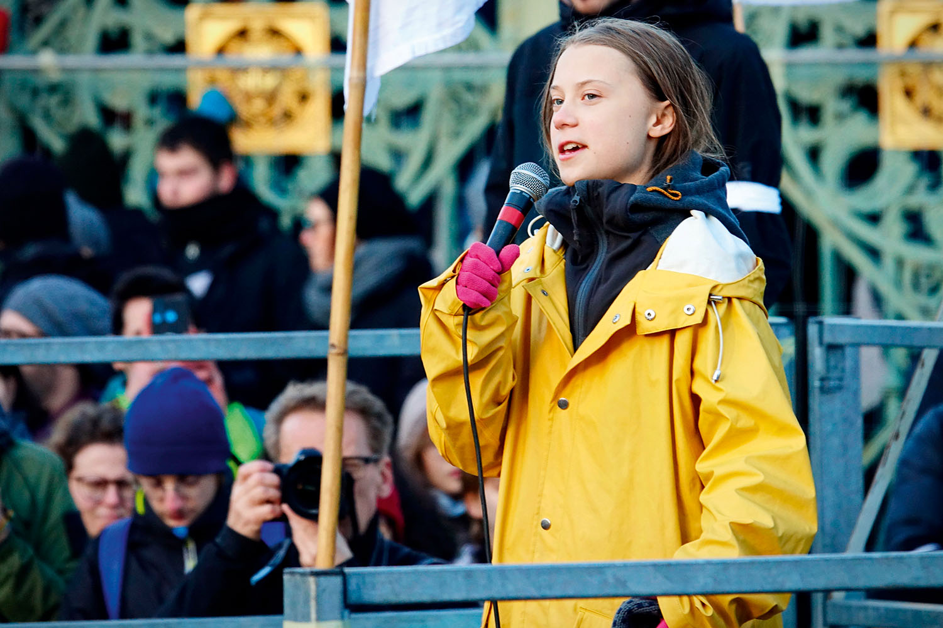
Oppikirjan tehtävät
Tehkää oppikirjan tehtävät 4–7.
Keskustelkaa yhdessä niiden herättämistä ajatuksista.
Notes:
Työskentelyidea: Oppikirjan tehtävien hyödyntäminen tiedon soveltamiseen, oppitunnin rytmittämiseen ja yhdessä toimimiseen. Mikäli opiskelijoilla on digikirja, vastaukset voidaan tehdä myös sinne.

